Slide 1
فلسفه علم به روایت چالمرز
آرین عقیلی - دانشجوی دکترای سیاستگذاری علم و فناوری (ورودی مهر 97)

Slide 2
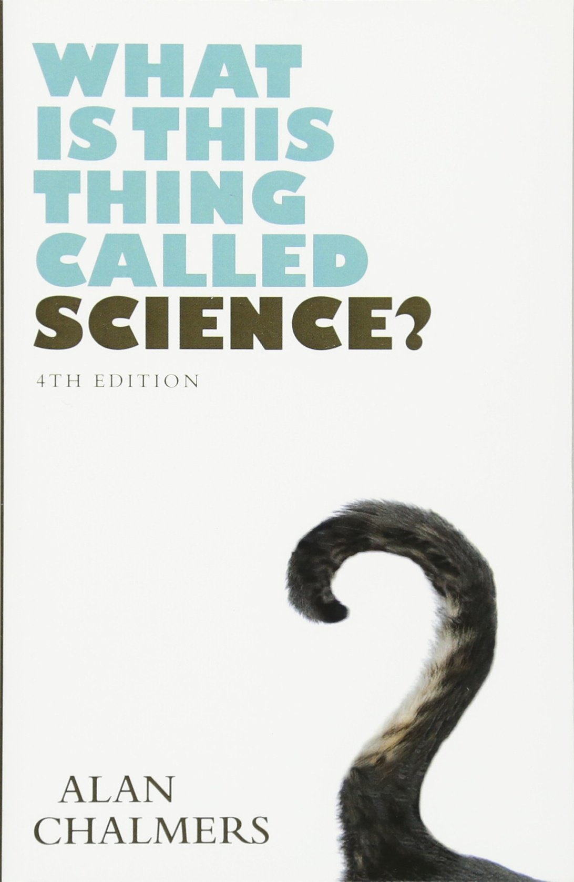

Slide 3
مقدمه ای بر اثبات گرایی (پوزیتیوتیسم)
اثبات گرایی هر گونه فلسفه علم بر اساس این دیدگاه است که در علوم طبیعی و اجتماعی، داده های برگرفته شده از «تجربه حسّی» و تلقی منطقی و ریاضی از این داده ها، تنها منبع همه شناخت های معتبر است. داده هایی که می توان از راه حس ها به دست آورد را «شواهد تجربی» گویند.
اثبات گرایی اصطلاحی فلسفی است که حداقل به دو معنی متفاوت به کار رفته است. این اصطلاح در قرن هجدهم توسط فیلسوف و جامعه شناس فرانسوی. آگوست کنت ساخته شده و به کار رفت.
کنت بر این باور بود که جبری تاریخی بشریت را به سمتی خواهد برد که نگرش دینی و فلسفی از بین رفته و تنها شکل از اندیشه که باقی می ماند متعلق به اندیشه قطعی (Positive) و تجربی علم است.
در این عصر جدید تاریخ، نهادهای اجتماعی مربوط به دین و فلسفه از بین خواهد رفت.

Slide 4
فصول کتاب چیستی علم (1/2)
فصل اول: استقرا گرایی؛ علم معرفتی مأخوذ از یافته های تجربی
فصل دوم: مسئله استقرا
فصل سوم: اتکای مشاهدات بر نظریه ها
فصل چهارم: ابطال گرایی
فصل پنجم: ابطال گرایی پیشرفته؛ پیش بینی های بدیع و رشد علم
فصل ششم: محدودیتهای ابطال گرایی
فصل هفتم: نظریه به مثابه ساختار؛ برنامه های پژوهشی

Slide 5
فصول کتاب چیستی علم (2/2)
فصل هشتم: نظریه به مثابه ساختار؛ پارادایم های کوهن
فصل نهم: معقول گرایی در مقابل نسبی گرایی
فصل دهم: آفاقی گرایی
فصل دوازدهم: معرفت شناسی نظم گریزانه فایرابند

Slide 6
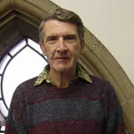
آلن چالمرز
آلن چالمرز در سال ۱۹۳۹ در شهر بریستول انگلستان متولد و در سال ۱۹۶۱ در رشته فیزیک فارغ التحصیل شد. وی پس از گذراندن دوره کارشناسی ارشد در دانشگاه منچستر، دو سال به تدریس فیزیک و تاریخ علم مشغول شد و سپس به تحصیل در دوره دکتری رشته فلسفه در دانشگاه لندن پرداخت و در سال ۱۹۷۱ فارغ التحصیل شد. وی هم اکنون دانشیار تاریخ و فلسفه علم در دانشگاه سیدنی استرالیاست.
چالمرز علاوه بر کتاب چیستی، بیش از چهل مقاله تحقیقی در مجلات تخصصی بین المللی انتشار داده است. کتاب دیگر وی، چگونگی ساختن علم، در سال ۱۹۹۰ منتشر شده است.

Slide 7
درباره کتاب چیستی علم (1/2)
کتاب چیستی علم درآمدی است ساده و روزآمد به نظریات جدید علم شناسی فلسفی؛ و تا آنجاکه امکان داشته، فارغ از اصطلاحات پیچیده است. توفیق فوق العاده آن سبب شده به زبانهای ایتالیایی، اسپانیولی، هلندی، یونانی و چینی ترجمه شود. نظریه های جدید در فلسفه علم به طور موفقیت آمیزی تلّقی متعارف و سنتی از علم را مورد تحدّی و چالش قرار داده اند.
موافق تلّقی سنتی، نظریه های علمی از مشاهده و آزمایش اخذ می شوند و بدین ترتیب می توان آن ها را توجیه و تصدیق کرد. تحولات اخیر در فلسفه علم نشان داده اند که این تلقی بسیار رایج از ماهیت علم کاملا بر خطاست؛ تلّقی ای که هنوز در بیشتر علوم اجتماعی معصر نافذ و رایج است و اغلب نتایج مضر و ویرانگری دارد.
کاستی ها و خام اندیشی های نظریه های تجربه گرایانه در این کتاب به زبانی ساده تشریح شده و تلاش های جدید برای بهبود و یا جایگزینی آنها به طور مبسوط توصیف و ارزیابی شده است.

Slide 8
درباره کتاب چیستی علم (2/2)
هدف از تألیف این کتاب، طرح ساده، روشن و ابتدائی نظرگاه های نوین درباره ماهیت علم است. در عصر جدید به علم ارج بسیار گذاشته می شود. ظاهراً عموم چنین می پندارند که علم و روش هایش دارای خصوصیاتی ویژه است.
نسبت «علمی» دادن به بعضی ادعاها، استدلال ها و آثار تحقیقی به صورتی انجام می شود که نوعی امتیاز یا نوع خاصی اعتماد از آن اراده می شود.
«روش علمی چیست؟» که به حسب ادعا به نتایج خصوصاً ممتاز و قابل اتکاء منجر می شود؟ چیستی علم درآمدی است ساده و روزآمد به نظریات جدید علم شناسی فلسفی؛ و تا آنجا که امکان داشته، فارغ از اصطلاحات پیچیده است.
ارج گذاری به علم منحصر به زندگی روزمره و وسایل ارتباط جمعی نیست،
بلکه آشکارا در کانون های علم و تحقیق و در تمام اجزای جهان معرفت مشاهده می شود.

Slide 9
بحث و بررسی کتاب چیستی علم (1/5)
کتاب «چیستی علم» با رویکردی پوزیتیویستی آغاز شده و پایه های اولیه تولید علم را بیان می کند.
استقرا به عنوان نخستین روش تولید علم، معتقد است علم با مشاهده آغاز می شود. در نگاه نخستین این سخن می تواند علمی و موجه جلوه کند اما با تامل ایرادات این نظریه نمایان می شود. ابطال گرایان معتقدند نظریه مقدم بر مشاهده است بدین ترتیب فردی می تواند مشاهده معنی دار داشته باشد که ایده ای در ذهن خود دارد.
اما چالمرز معتقد است که هر یک از رویکردهای ذکر شده قسمتی از بدنه علم را مورد توجه قرار داده اند. مشاهده یا نظریه بدنه دانش را تشکیل می دهند و مناظره بر سر تقدم یکی از این دو؛ مناظره ای چندان مفید نیست. جالب است که در صفحات کتاب مفهوم علم باز نشده است بلکه علم از نظر روش شناسی بررسی شده است. سوال آغازین علم چیست؟، سوالی هستی شناختی است اما پاسخی که بدین سوال داده شده است پاسخی روش شناختی است. روش های رسیدن به علم بیشتر مورد نظر است.

Slide 10
بحث و بررسی کتاب چیستی علم (2/5)
استقراگرایان گزاره های مشاهدتی را ارج بسیار می نهند و با مشاهده صرف سعی در تولید علم و تبیین چرایی وقایع می کنند. در حالی که مشاهده به خودی خود ارزشی ندارد. نقد وارد بر ابطال گرایی این است که ابطال گرایی با مشاهده یک نمونه خلاف، نظریه ای را باطل می کند در صورتی که همان یک مورد امکان دارد خلاف باشد و نظریه قابل رد نباشد. به نظر من مشاهده و نظریه رابطه ای چرخه ای با هم داشته و در کنار هم پیش می روند.
استقراگرایی با بیان قسمتی از روش رسیدن به علم ابهاماتی ایجاد کرد که منجر به نقد و در نتیجه طرح نظریات جدید شد. برخی با نقد استقراگرایی تکه های پازل علم را دریافته و در تکمیل این بدنه خدمت فراوانی انجام دادند. بدینسان طرح یک نظریه حتی اگر نادرست باشد به رشد و پویایی علم کمک فراوانی می کند. مثال های موجود در کتاب بیشتر در مورد فیزیک می باشد در صورتی که مثال های علوم انسانی و اجتماعی می توانست مطرح شود. حرف از «جرم» راحت است اما دموکراسی را به سادگی نمی شود با علم دقیقه تبیین کرد.

Slide 11
بحث و بررسی کتاب چیستی علم (3/5)
استقرا، قیاس و ابطال پذیری در علوم دقیقه کاربردی تر نسبت به علوم اجتماعی می باشند.
اگر یکی از معیارهای علمی تلقی کردن خطا و آزمایش است، علوم انسانی و اجتماعی برخلاف علوم طبیعی قابل بررسی مکرر و پیشرفت با آزمون و خطا نمی باشند. معرفت به معنای عینی، فکری مربوط به گذشته های علوم انسانی و اجتماعی است زیرا در نظریات متفکرین جدید همچون هابرماس معرفت حاصل توافق جمع می باشد. علم توسط دانشمندان تعریف می شود پس چگونه می توان از معیاری عینی صحبت به میان آورد؟ آیا یک نظریه ادعای عینیت دارد یا ذهنیت؟. اگر عینی است چگونه خود را نشان می دهد و اگر ذهنی است ویژگی متمایز آن چیست؟ نقد نظریه از دیدگاه واقع گرایی که آیا این نظریه مسیر کندوکاو و پژوهش را برای تحقیقات آتی هموار می کند یا ادعای این نظریه گفتن حرف نهایی است؟ اگر علم توصیف واقعیت است پس چگونه می توان گفت کدام نظریه مثلاً در ژنتیک توصیف واقعیت است و کدام نه.

Slide 12
از این کتاب چه می توان فرا گرفت؟! (1/2)
علم نه با مشاهده و نه با نظریه آغاز نمی شود بلکه با هر دو آغاز می شود.
خطا، آزمایش، ابطال، مشاهده یا نظریه در علوم انسانی وضعیت متفاوتی از علوم طبیعی دارند.
جهان انسانی برخلاف تصور عموم از علوم طبیعی پیچیده تر است.
تولید نظریه در علوم انسانی اطلاعات زیاد در آن زمینه می خواهد و ریسک نظریه پردازی در مورد انسانها از نظریه پردازی در مورد طبیعت بیشتر است.
علم هم عینی است و هم ذهنی. علم از برخورد جهان عینی و ذهنی پدید آمده و اجتماع نقش عمده ای در شکل دهی به این برخورد دارد. اجتماع است که شکل و رنگ و حجم این برخورد را تعیین می کند و بعد نام علم بر آن می گذارد.
علم از نیاز به وجود می آید. حال نیازی از هر جنس.
شناخت باید بال پرواز در اختیار انسان قرار دهد نه اینکه عامل محدودیت باشد.

Slide 13
از این کتاب چه می توان فرا گرفت؟! (2/2)
هر آنچه امروز گفته می شود حقیقت مطلق نیست، دنیا در حال تغییر است، انسان ها در حال تغییرند. به عنوان مثال اگر روزی اشعه UV در زمین کم بود و تاثیری کم بر پوست انسان می گذاشت امروزه این اشعه بیشتر شده پس باید چاره های جدیدی به وجود بیاید.
نه می توان از روش گریخت و نه می توان در آن محبوس شد. روش ابزار افزایش فهم است اما گاهی می توان فراتر از آن رفت.
علم امروزه با تکنولوژی پیوند خورده و محلی برای منازعه جمعی شده است. جهان شمال رشد سریع علمی داشته و جهان جنوب بی بهره از این پیشرفت در مراحل اولیه توسعه متوقف شده است. اگر روزی علم فی نفسه به علم بودن خود مفتخر بود امروزه به خدمت یا گاهی خیانتی که به بشریت می کند، دانشمندان را مفتخر می سازد.

Slide 14
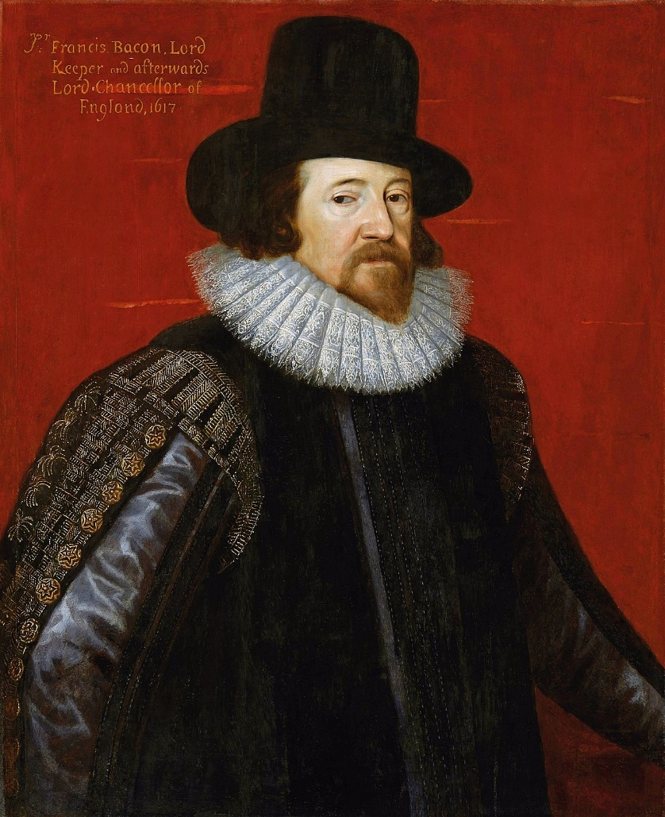
فصل اول) مسئله استقرا
در نتیجه انقلاب علمی، که عمدتاً در قرن هفدهم و توسط دانشمندان بزرگی چون گالیله و نیوتون رخ داد عده ای مانند فرانسیس بیکن برآن شدند که تجربه را هرچه بیشتر به منزله معرفت محسوب کنند. ایشان غرق شدن فلاسفه طبیعت شناس قرون وسطی را در آثار قدما، بویژه ارسطو و در انجیل به منزله منابع معرفت اشتباه دانستند.

